Slide 1
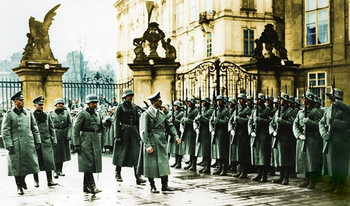
DRUHÁ REPUBLIKA A VZNIK PROTEKTORÁTU ČECHY A MORAVA

Slide 2
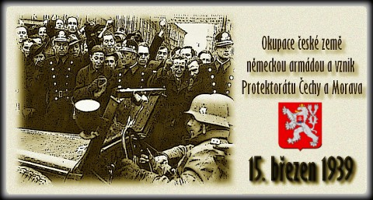

Slide 3
Mnichovská dohoda
v září 1938 se v německém Mnichově sešli představitelé Německa, Itálie, Francie a Velké Británie
dohodli se, že Československo musí odstoupit Německu pohraničí – Sudety
české obyvatelstvo se z pohraničních oblastí muselo vystěhovat
československá armáda ztratila nově vybudované opevnění

Slide 4
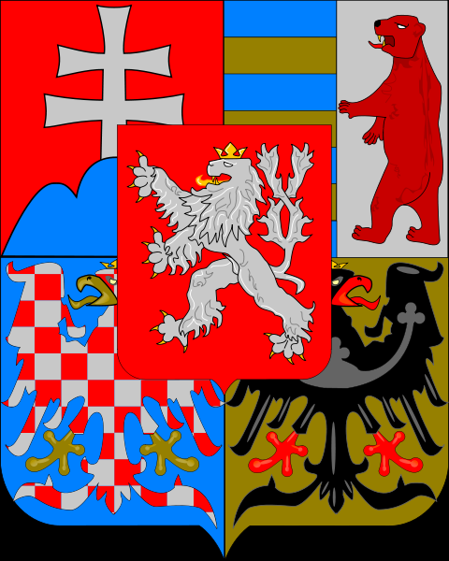
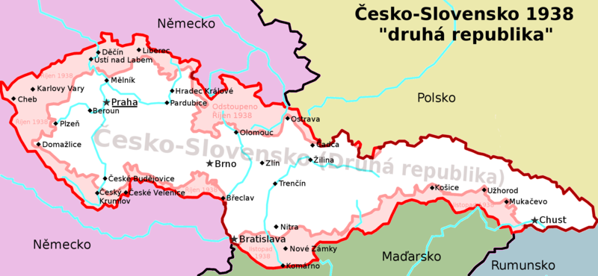

Slide 5
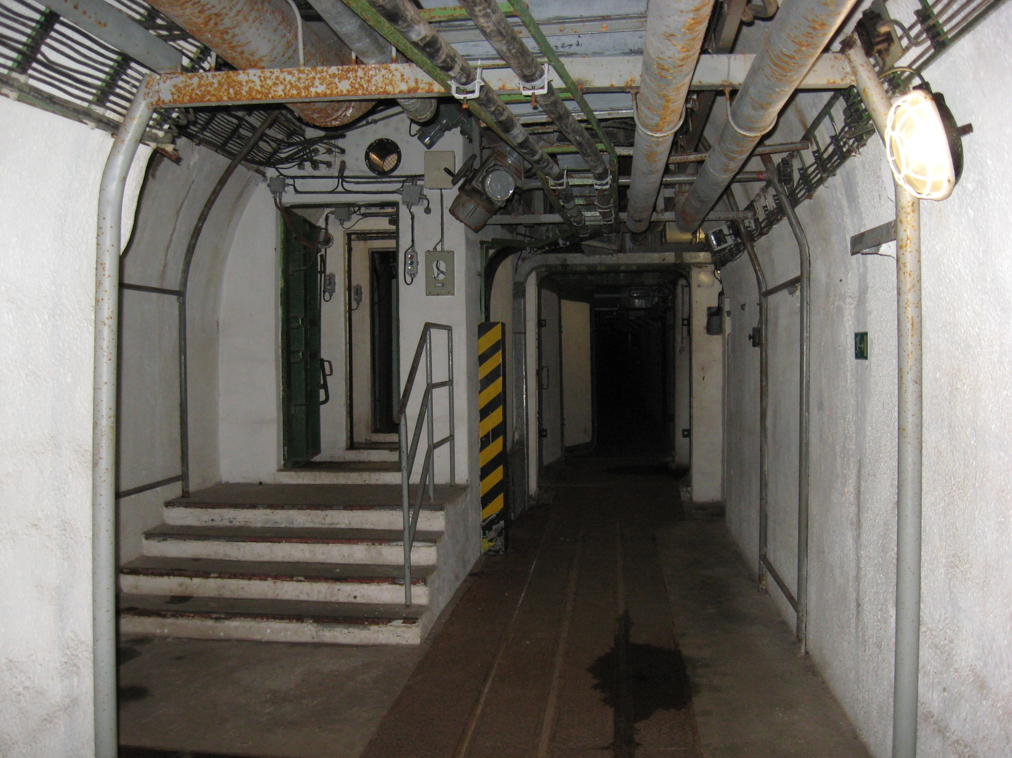
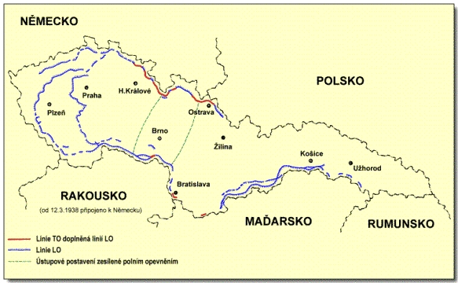
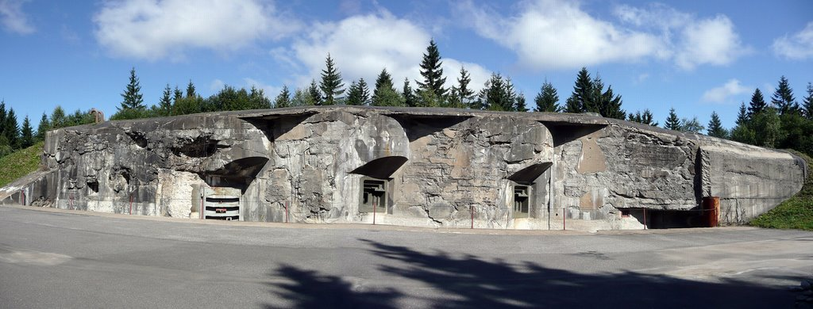
Československé opevnění

Slide 6
Druhá republika je označení pro politický systém ČSR v období 1. října 1938–14. března 1939. Trvala tedy pouhých 167 dní.
Prezident Edvard Beneš 5. října 1938 abdikoval a 22. října 1938 odletěl do Británie (později do USA).
Doc. JUDr. EMIL HÁCHA byl na nátlak svého okolí 30. listopadu 1938 zvolen prezidentem Česko-Slovenské republiky (DRUHÁ REPUBLIKA).
Důvody pro jeho volbu tkví v jeho dosavadní neutralitě a ve zkušenosti s vedením větší instituce.

Slide 7
Druhá republika byla jen stín té první – množství průmyslu, obranných opevnění, komunikací spolu s 33 % plochy českých zemí bylo ztraceno.
Navíc bylo nutno postarat se o desetitisíce uprchlíků ze zabraných území. Např. k 1. listopadu 1938 bylo provizorně obydleno uprchlíky z pohraničí 6000 železničních vagónů.
Uprchlíci neměli často práci, jejich majetky zůstaly v zabraném pohraničí.

Slide 8
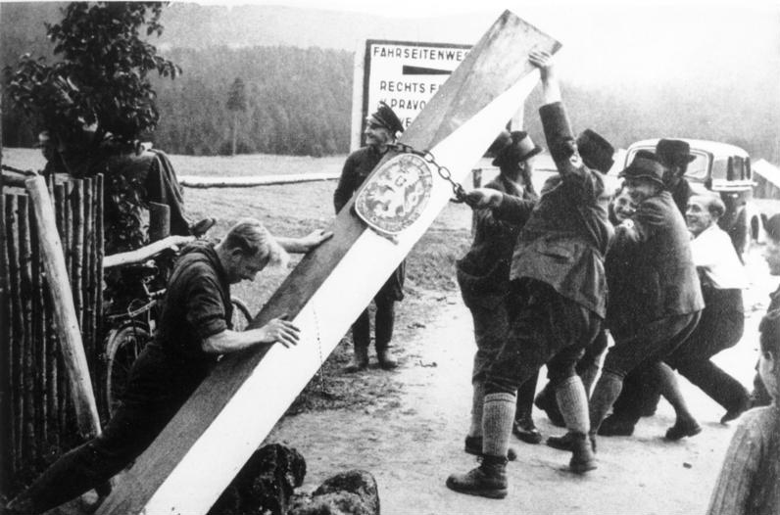
Sudetští Němci ničí čs. pohraniční sloupy

Slide 9
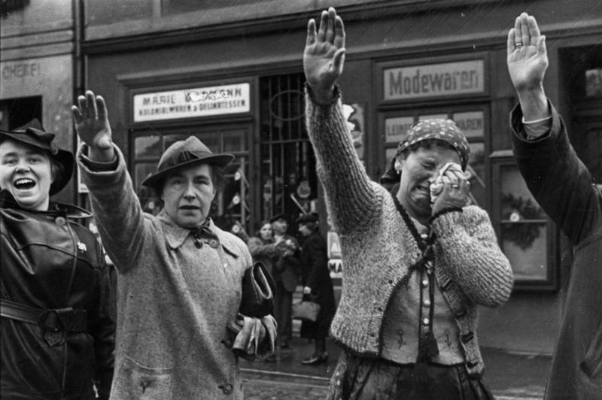
Nadšená a k pláči dojatá sudetská Němka z Chebu vítá příjezd německých vojsk

Slide 10
Stále docházelo k pohraničním incidentům, mnozí čs. příslušníci ozbrojených sil zůstali po únosu na německé území „nezvěstní“.
Nenastalo dohodnuté propuštění části Čechů, zajatých před 1. říjnem 1938 v době Mnichovské krize.
Z německého koncentračního tábora v Dachau se podařilo propašovat do Československa zprávu o 16 tisících vězních, mezi nimiž je 42 zavlečených Čechů.
Německo pokračovalo v diktátu při stanovování dalších záborů českého území, a to i v případech, že se jednalo obce s převahou českého obyvatelstva.

Slide 11
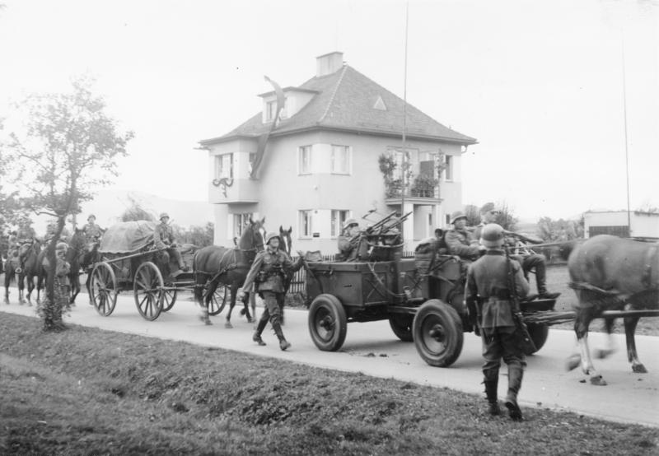
Wehrmacht zabírá české pohraničí

Slide 12
KONEC DRUHÉ REPUBLIKY
V Praze vyprovokovali pražští Němci hospodskou rvačku, která skončila policejním zásahem.
O den později se 80 německých studentů snažilo vykřikováním Heil Hitler vyvolat další srážku.
Dne 13. března zaútočila skupina asi 600 Němců na četnickou stanici ve Stonařově a došlo k lynčování četníků.
Téhož dne se uskutečnil pochod asi šesti tisíc brněnských Němců směrem k Pohořelicím, kde na nových protektorátních hranicích zapálili českou celnici a rozehnali její osazenstvo.

Slide 13
Čs. zástupci z Vídně sdělili, že se k čs. hranicím blíží jednotky Wehrmachtu.
K nejzásadnější události tohoto dne však došlo v Berlíně, kam odletěl slovenský předák Jozef Tiso. Toho postavil Hitler před hotovou věc - buď vyhlásí samostatný Slovenský stát, jehož hranice bude Německo garantovat, nebo bude Slovensko okupováno Maďary. Tiso předložil ihned tento Hitlerův požadavek Slovenskému sněmu, který ho následující den 14. března krátce po 12. hodině schválil.

Slide 14
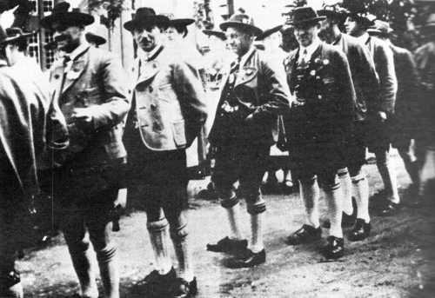
V únoru 1939 opět začaly - tentokrát v okleštěném vnitrozemí - henleinovské provokace
pod heslem Heil März!

Slide 15
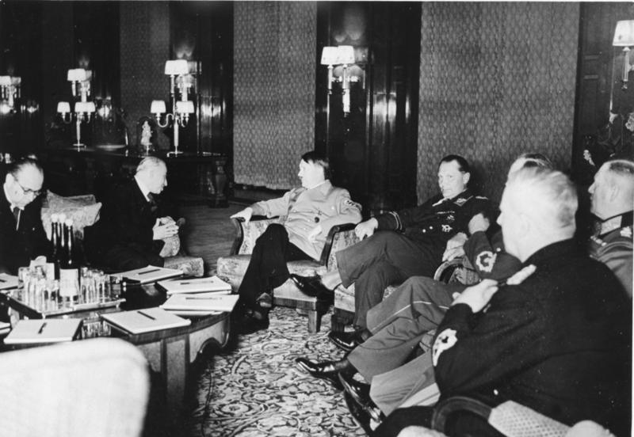
14. března v 16 hodin odjel prezident Emil Hácha zvláštním vlakem z Prahy do Berlína.

Slide 16
Na Václavském náměstí v Praze vyprovokovali němečtí studenti srážky s českými obyvateli.
Krátce po půlnoci na 15. březen začínají brněnští Němci přebírat ve městě moc. Postupně obsadili radnici, policejní ředitelství, zemský úřad a další budovy.
15. března v 1.15 hodin vstoupil prezident Hácha a ministr zahraničí Chvalkovský do nové budovy říšského kancléřství. Po přívětivém úvodním slovu Háchy začal Hitlerův monolog, při němž oznámil, že vydal vojsku rozkaz obsadit české země a připojit je k Německé říši.
Ve stále útočnějším tónu Hitler vyhrožoval rozbitím země, bombardováním měst, likvidací obyvatelstva. Krátce po druhé hodině určil Hitler přestávku, při níž Hácha volal do Prahy, aby svolal ministerskou radu. Hitler však vyhrožoval i po přestávce, ale Hácha odolával až do doby, kdy ho stihl srdeční záchvat.
I po té se snažil jednat, ale nakonec byl zlomen.
Před 4 hodinou ranní podepsali Hácha a Chvalkovský „prohlášení německé a česko-slovenské vlády“, kde se mimo jiné praví: „Čs. prezident prohlásil, že... klade osud českého národa a země s plnou důvěrou do rukou vůdce Německé říše.“

Slide 17
Mezitím v Praze došlo k zasedání vlády, kde byl vydán rozkaz všem armádním sborům neklást jakýkoliv odpor.
Ve 4.30 hodin začal pražský rozhlas vysílat rozkaz o chystaném vstupu německých vojsk v 6.00 hodin ráno na území Čech a Moravy.
15. března v časných ranních hodinách začala německá armáda obsazovat okleštěný zbytek Čech a Moravy. V nevlídném dni byla přijata nevlídně zaťatými pěstmi českým obyvatelstvem, pouze tam, kde žila silná německá menšina, byly německé okupační jednotky vítány svými soukmenovci.

Slide 18
Na nárožích ulic se objevila vyhláška „Rozkas pro Obyvatele“ o převzetí výkonné moci na území obsazené Wehrmachtem.
V 19.15 hodin přijel na Pražský hrad Hitler, hradní stráž vystřídali esesáci.
Zvláštní vlak s Emilem Háchou se vrátil do Prahy až v 19.30 hodin s úmyslným zpožděním.
Ve čtvrtek 16. března vydal Hitler na Pražském hradě Výnos o zřízení Protektorátu Čechy a Morava. Česko-slovenská vláda byla přejmenována v nezměněném složení na vládu protektorátní. Druhá republika skončila de iure.

Slide 19
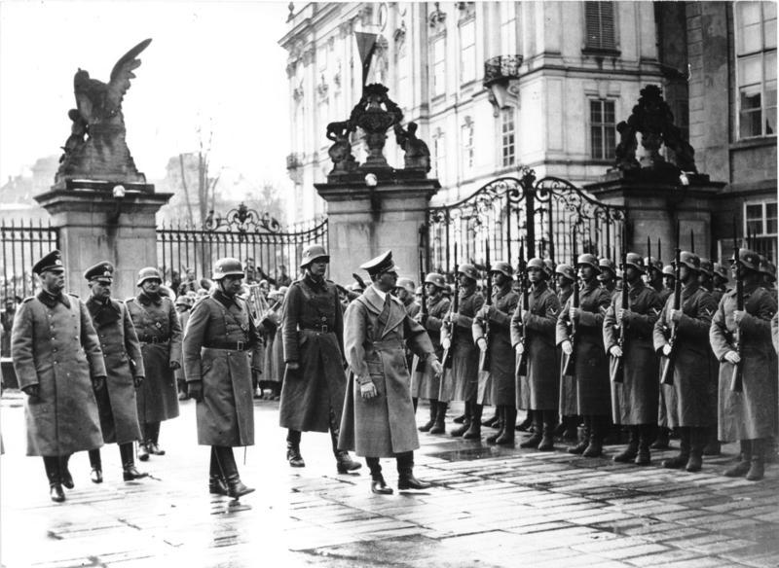
Hitler v Praze 15. března 1939

Slide 20
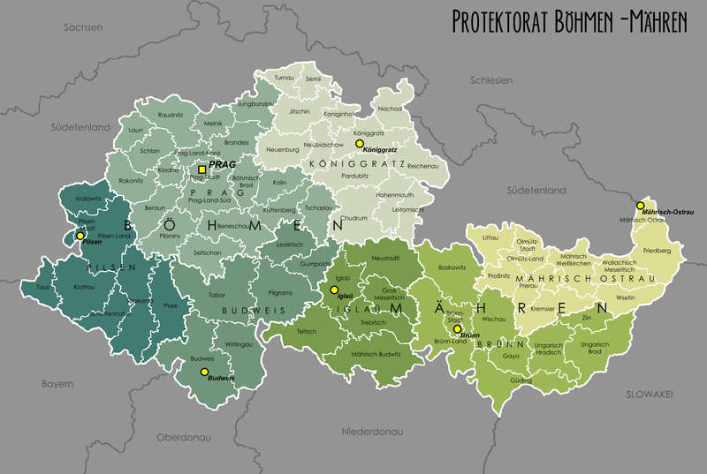

Slide 21
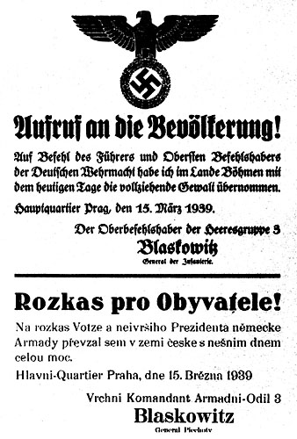

Slide 22
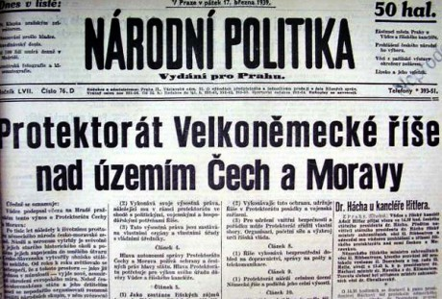

Slide 23
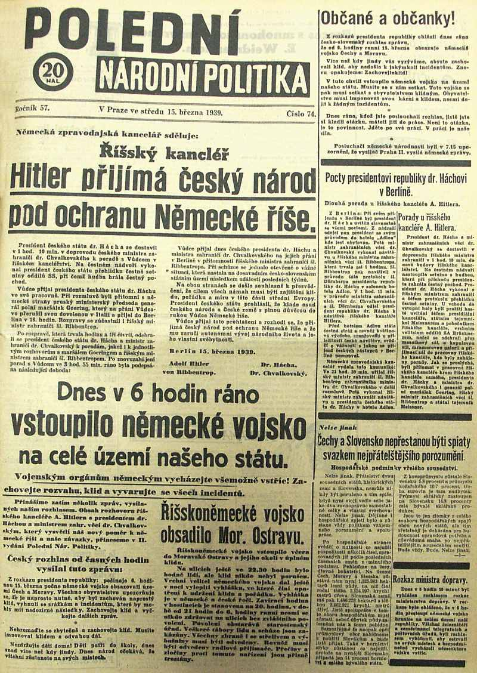

Slide 25
Protektorát Čechy a Morava
v září 1938 (Mnichovská dohoda) muselo Československo odstoupit pohraničí – Sudety, ztráta opevnění
nový stát se jmenoval Druhá republika – prezidentem Dr. Emil Hácha
15.3. 1938 – Německo obsazuje celé území Čech a Moravy – Protektorát Čechy a Morava, Slovensko vytvořilo samostatný stát

